Slide 1


NHIỆT LIỆT CHÀO MỪNG CÁC THẦY CÔ GIÁO VỀ DỰ TIẾT THI GVG CẤP TRƯỜNG
MÔN: TIẾNG VIỆT 5
Giáo viên thực hiện: Vũ Thị Minh Phương
Lớp thực hiện: 5B

Slide 2



Slide 3






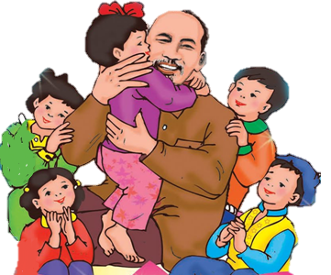

Slide 4


Slide 5



Em hãy nêu cảm nhận của mình sau khi xem video?

Slide 6





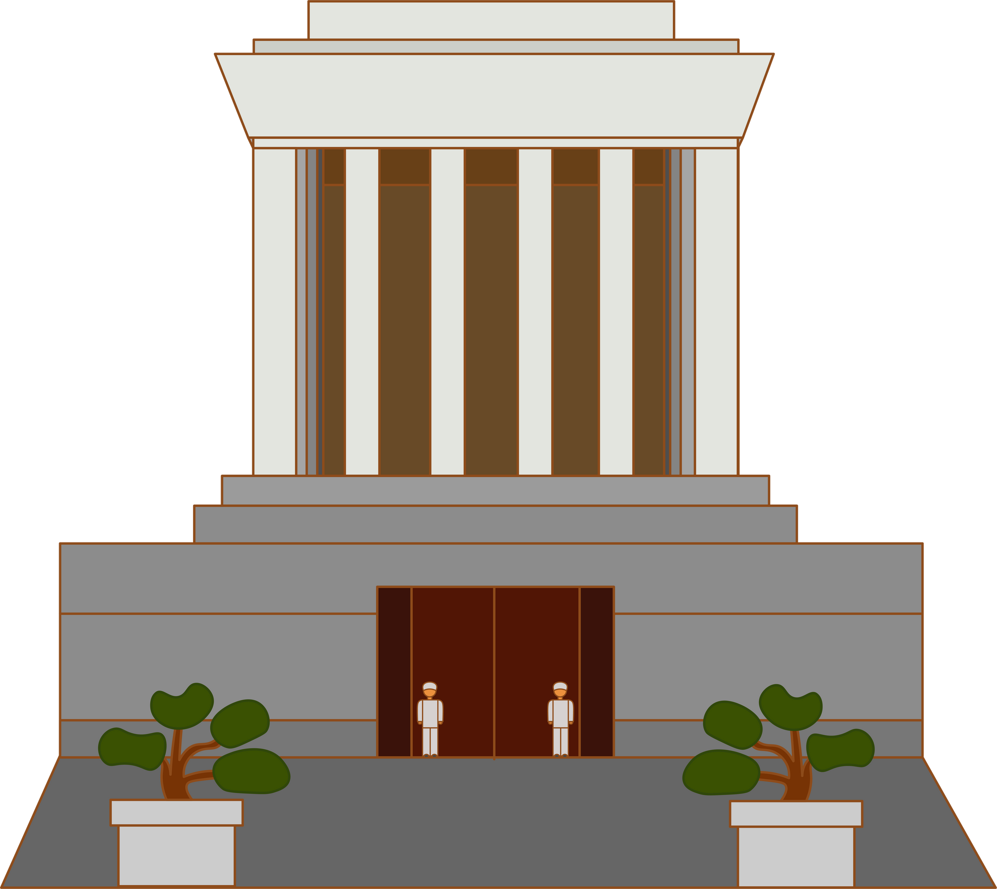
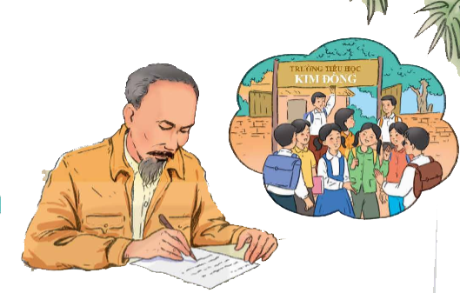
Thứ ba ngày 5 tháng 11 năm 2024
Notes:
Đây là bức thư Bác Hồ gửi HS cả nước nhân ngày khai giảng đầu tiên, sau khi nước ta giành được độc lập, chấm dứt ách thống trị hơn 80 năm của thực dân Pháp. Các em hãy nghe đọc thư Bác và nêu cảm nhận của mình về tình cảm và niềm tin của Bác Hồ đối với thiếu nhi Việt Nam.

Slide 7
Thứ ba ngày 5 tháng 11 năm 2024
Đọc
Thư gửi các học sinh
S/89
(Hồ Chí Minh)
Luyện đọc
Tìm hiểu bài
nước Việt Nam

Slide 8

Tôi đã tưởng tượng thấy/ trước mắt cái cảnh nhộn nhịp tưng bừng của ngày tựu trường ở khắp các nơi.//

Slide 9
Thứ ba ngày 5 tháng 11 năm 2024
Đọc
Thư gửi các học sinh
S/89
(Hồ Chí Minh)
Luyện đọc
Tìm hiểu bài
nước Việt Nam
nô lệ

Slide 10
Sau 80 năm giời nô lệ/ làm cho nước nhà bị yếu hèn,/ ngày nay/ chúng ta cần phải xây dựng lại cơ đồ mà tổ tiên đã để lại cho chúng ta,/ làm sao cho chúng ta theo kịp các nước khác trên hoàn cầu.//

Slide 11
Thứ ba ngày 5 tháng 11 năm 2024
Đọc
Thư gửi các học sinh
S/89
(Hồ Chí Minh)
Luyện đọc
Tìm hiểu bài
nước Việt Nam
nô lệ

Slide 12

Kiến thiết:
Xây dựng
các cường quốc năm châu
các nước giàu mạnh trên thế giới.

Slide 13
Thứ ba ngày 5 tháng 11 năm 2024
Đọc
Thư gửi các học sinh
S/89
(Hồ Chí Minh)
Luyện đọc
Tìm hiểu bài
nước Việt Nam
Kiến thiết
nô lệ
Các cường quốc năm châu

Slide 14
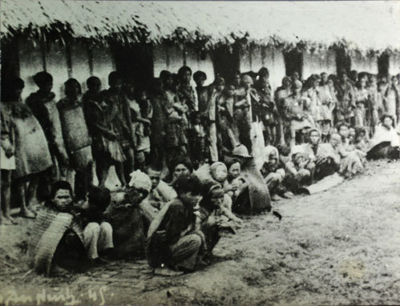

Slide 15
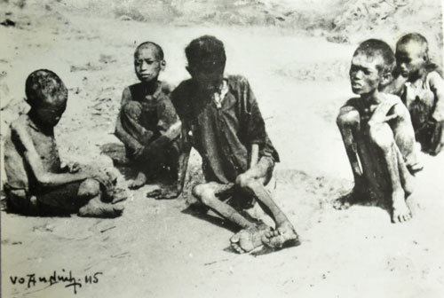

Slide 16


Slide 17
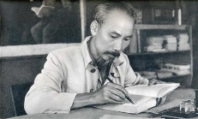

Slide 18
Thứ ba ngày 5 tháng 11 năm 2024
Đọc
Thư gửi các học sinh
S/89
(Hồ Chí Minh)
Luyện đọc
Tìm hiểu bài
nước Việt Nam
Kiến thiết
nô lệ
Các cường quốc năm châu

Slide 19
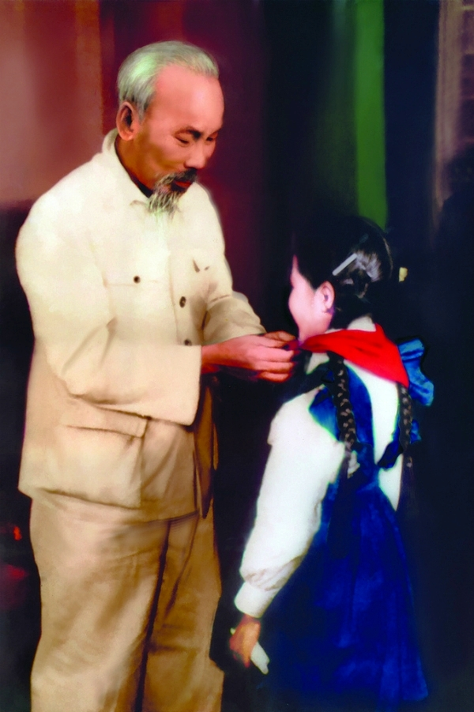
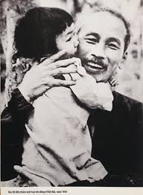

Slide 20
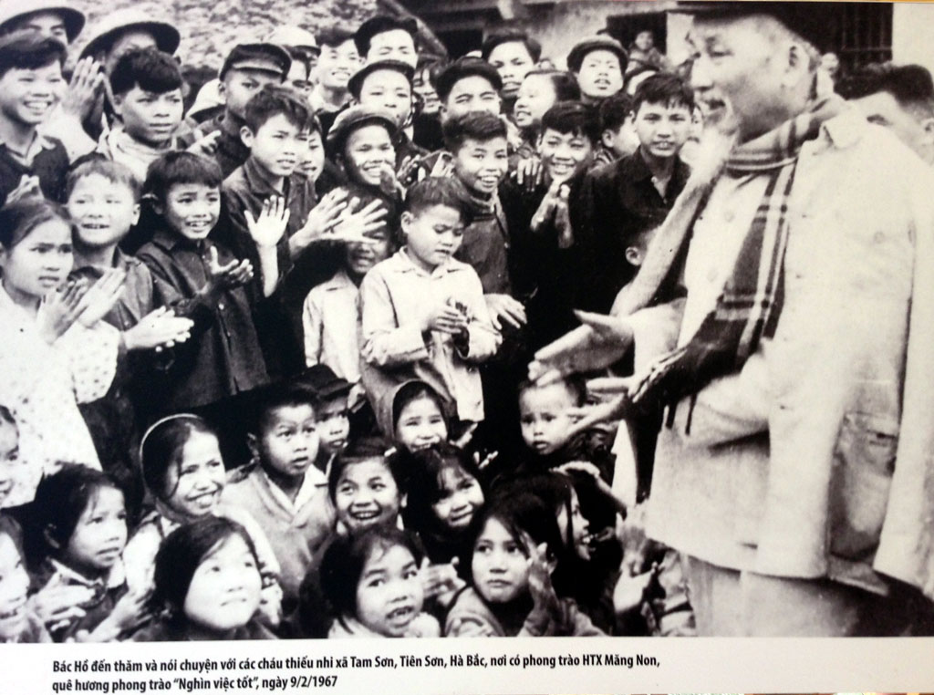

Slide 21
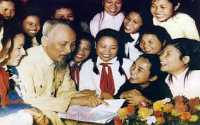

Slide 22
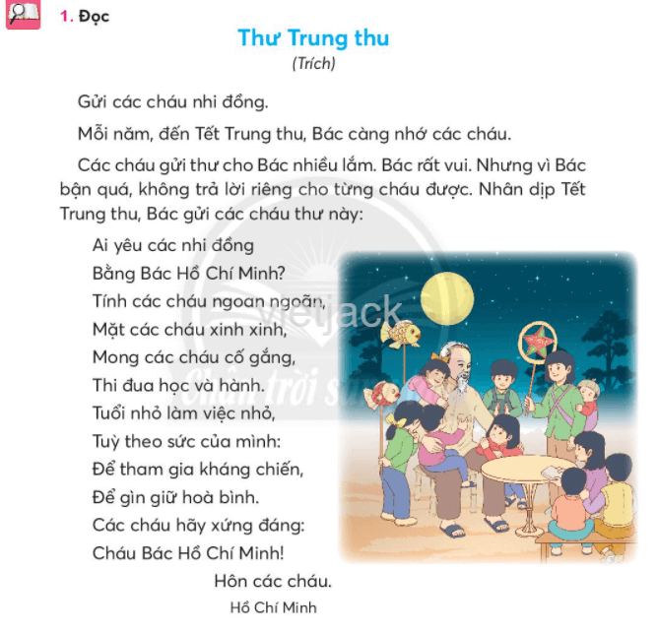
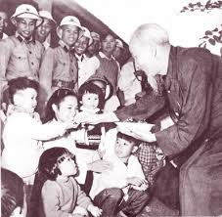

Slide 23

Bài đọc là bức thư Bác Hồ gửi học sinh nhân ngày khai giảng đầu tiên sau khi nước ta giành được độc lập. Bác Hồ khuyên học sinh cần cố gắng học tập, rèn luyện để kế thừa sự nghiệp của cha ông, xây dựng nước Việt Nam văn minh, giàu đẹp.

Slide 24
Thứ ba ngày 5 tháng 11 năm 2024
Đọc
Thư gửi các học sinh
S/89
(Hồ Chí Minh)
Luyện đọc
Tìm hiểu bài
nước Việt Nam
Kiến thiết
nô lệ
Các cường quốc năm châu
Nội dung: Bài đọc là bức thư Bác Hồ gửi học sinh nhân ngày khai giảng đầu tiên sau khi nước ta giành được độc lập. Bác Hồ khuyên học sinh cần cố gắng học tập, rèn luyện để kế tục sự nghiệp của cha ông, xây dựng nước Việt Nam văn minh, giàu đẹp.

Slide 25









Trò chơi
TRÒ CHƠI:
LẨU BĂNG CHUYỀN
Nêu cảm xúc của mình sau khi học xong bài “Thư gửi các Học sinh”

Slide 26
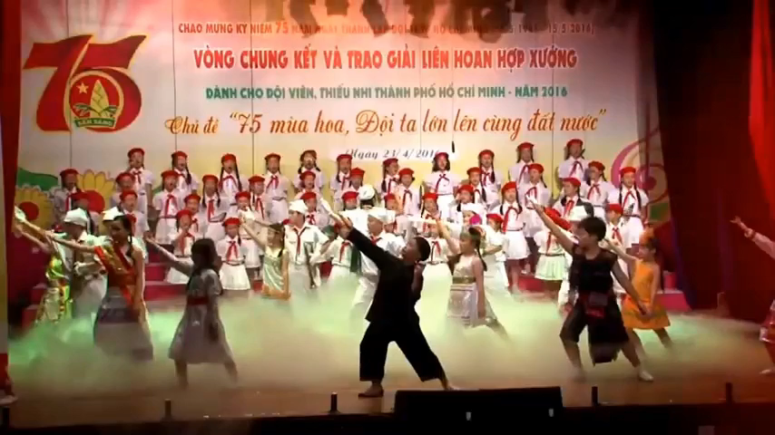

Slide 27



